Slide 1


ỦY BAN NHÂN DÂN QUẬN LONG BIÊN
TRƯỜNG MẦM NON ĐỨC GIANG
LĨNH VỰC PHÁT TRIỂN NGÔN NGỮ
Dạy thơ: Cây rau của Thỏ út
Giáo viên: BÀnh Thị Tâm
Lứa tuổi: 4-5 tuổi

Slide 2


Cho trẻ hát bài:
Anh nông dân và cây rau

Slide 3
Cô kể diễn cảm câu chuyện

Slide 4

Câu chuyện tên là gì?
1
Cây rau của Thỏ Bông
2
Cây rau của Thỏ út
5
4
3
2
1

Slide 5
Lần 2
Cô kể diễn cảm kết hợp tranh

Slide 6
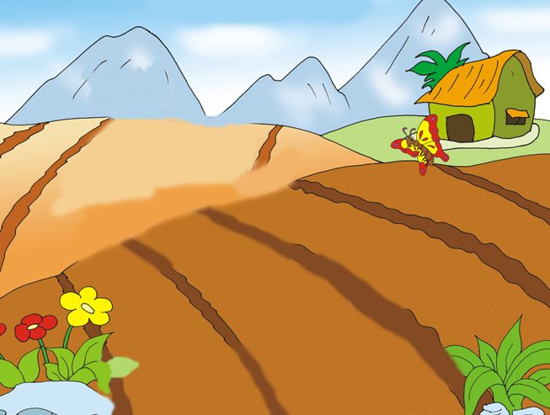
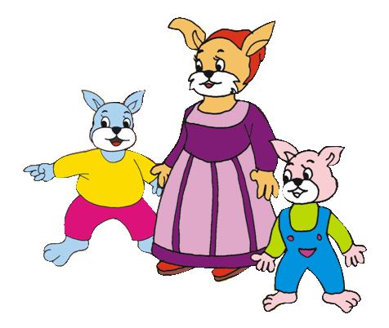
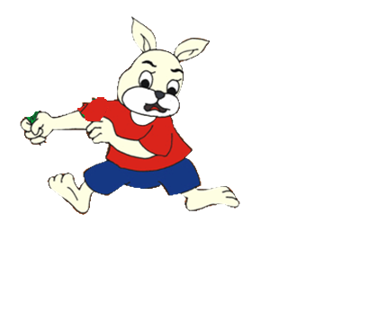

Slide 7
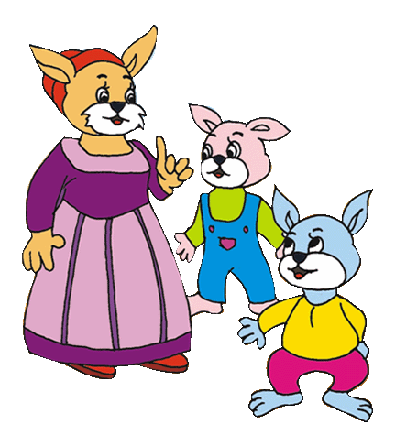


Slide 8


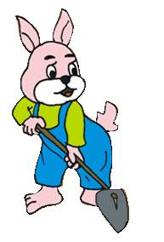
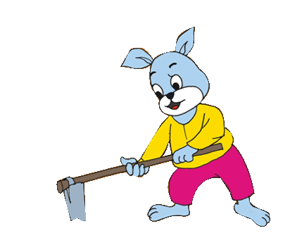

Slide 9
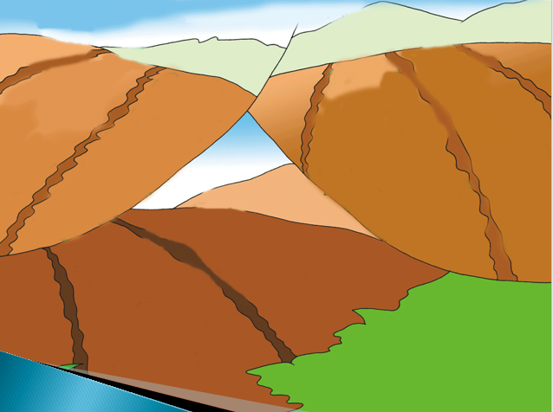
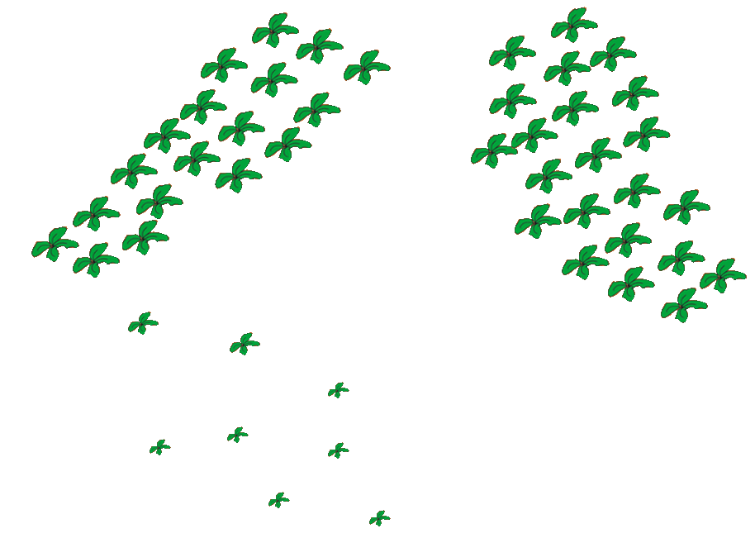


Slide 10
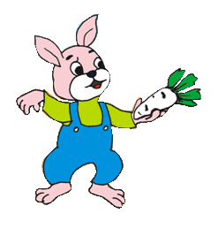
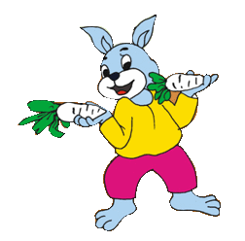
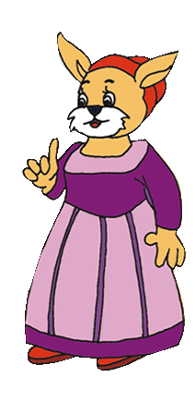
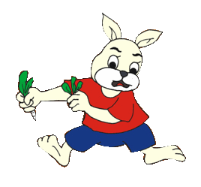

Slide 11
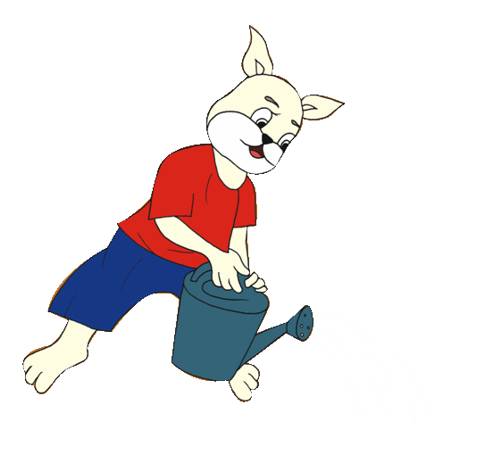
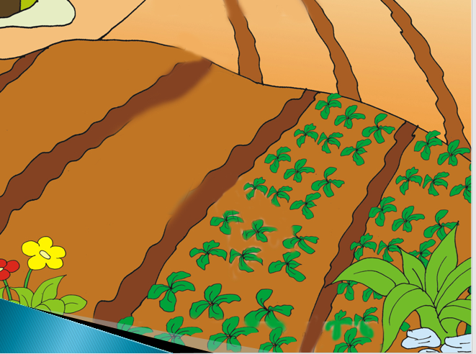

Slide 12
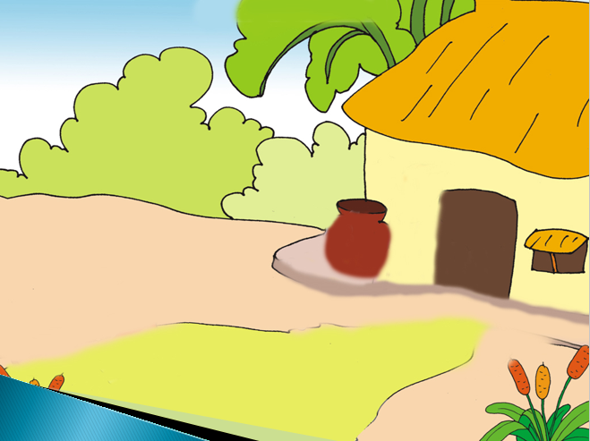
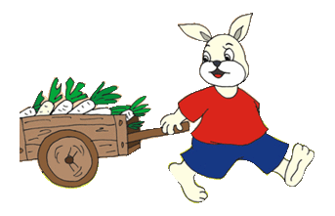
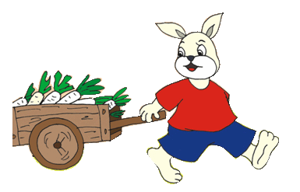

Slide 13

Đàm thoại , giảng giải, đọc trích dẫn để trẻ hiểu rõ nội dung câu chuyện

Slide 14
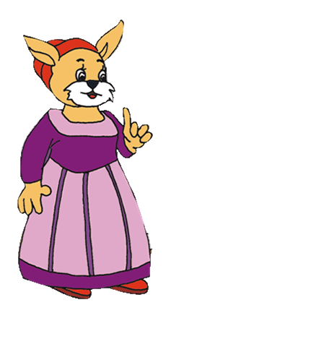

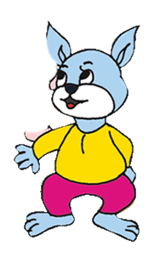
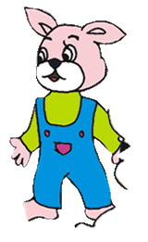

Trong câu chuyện có những ai?

Slide 15
Khi Thỏ mẹ dạy trồng rau thì Thỏ út thầm nghĩ điều gì?
Thỏ mẹ gọi các con ra vườn làm gì?

Slide 16
Mẹ dặn xong thì 3 anh em nhà Thỏ đã làm việc như thế nào?
Thỏ út chăm chỉ làm việc Thỏ mẹ cảm thấy thế nào?

Slide 17
Giáo dục:
Để trở thành con ngoan trò giỏi thì chúng mình phải vâng lời Ông, Bà, Bố mẹ và Cô giáo nhé

Slide 18
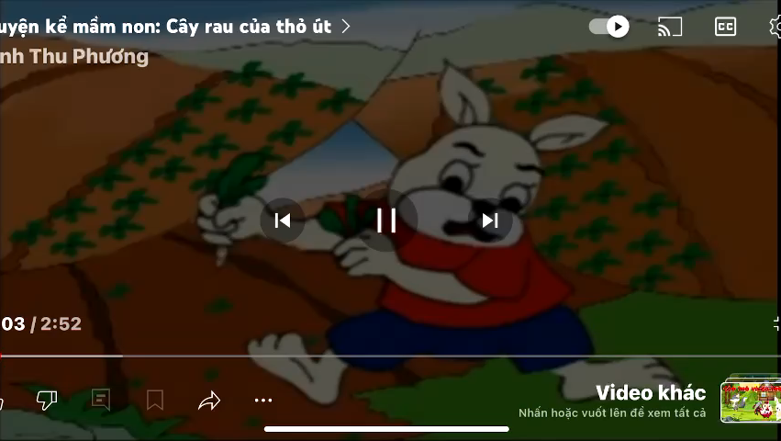

Slide 19

Chúc các bé chăm ngoan học giỏi

